Slide 2
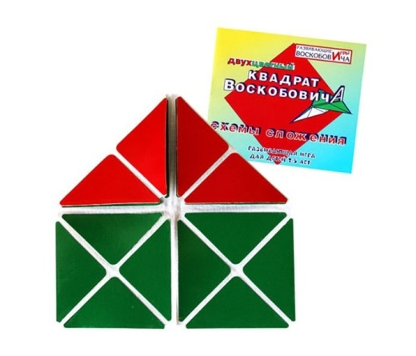
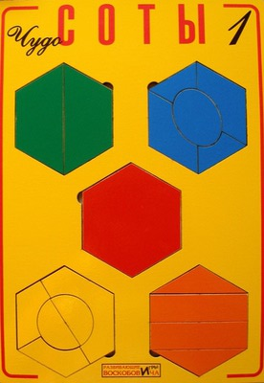
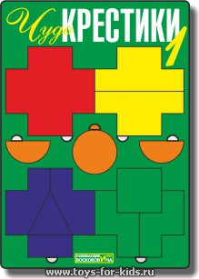
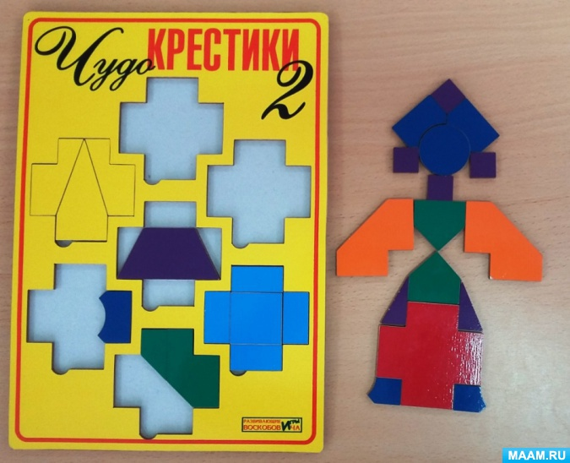
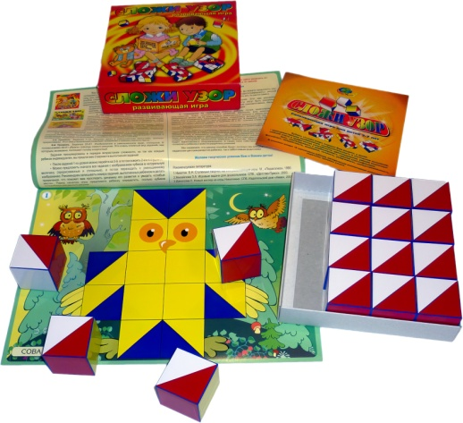
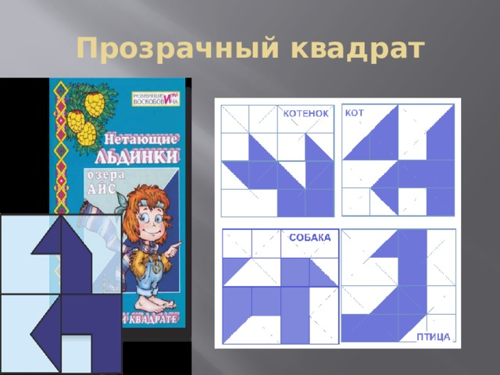
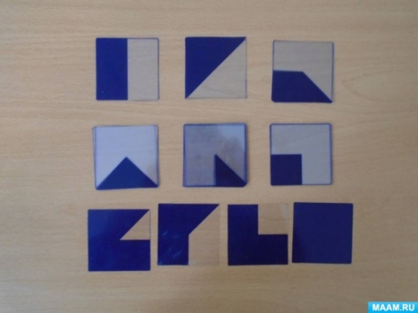

Базовые компоненты данной программы «Умные игры в добрых сказках»

Slide 3
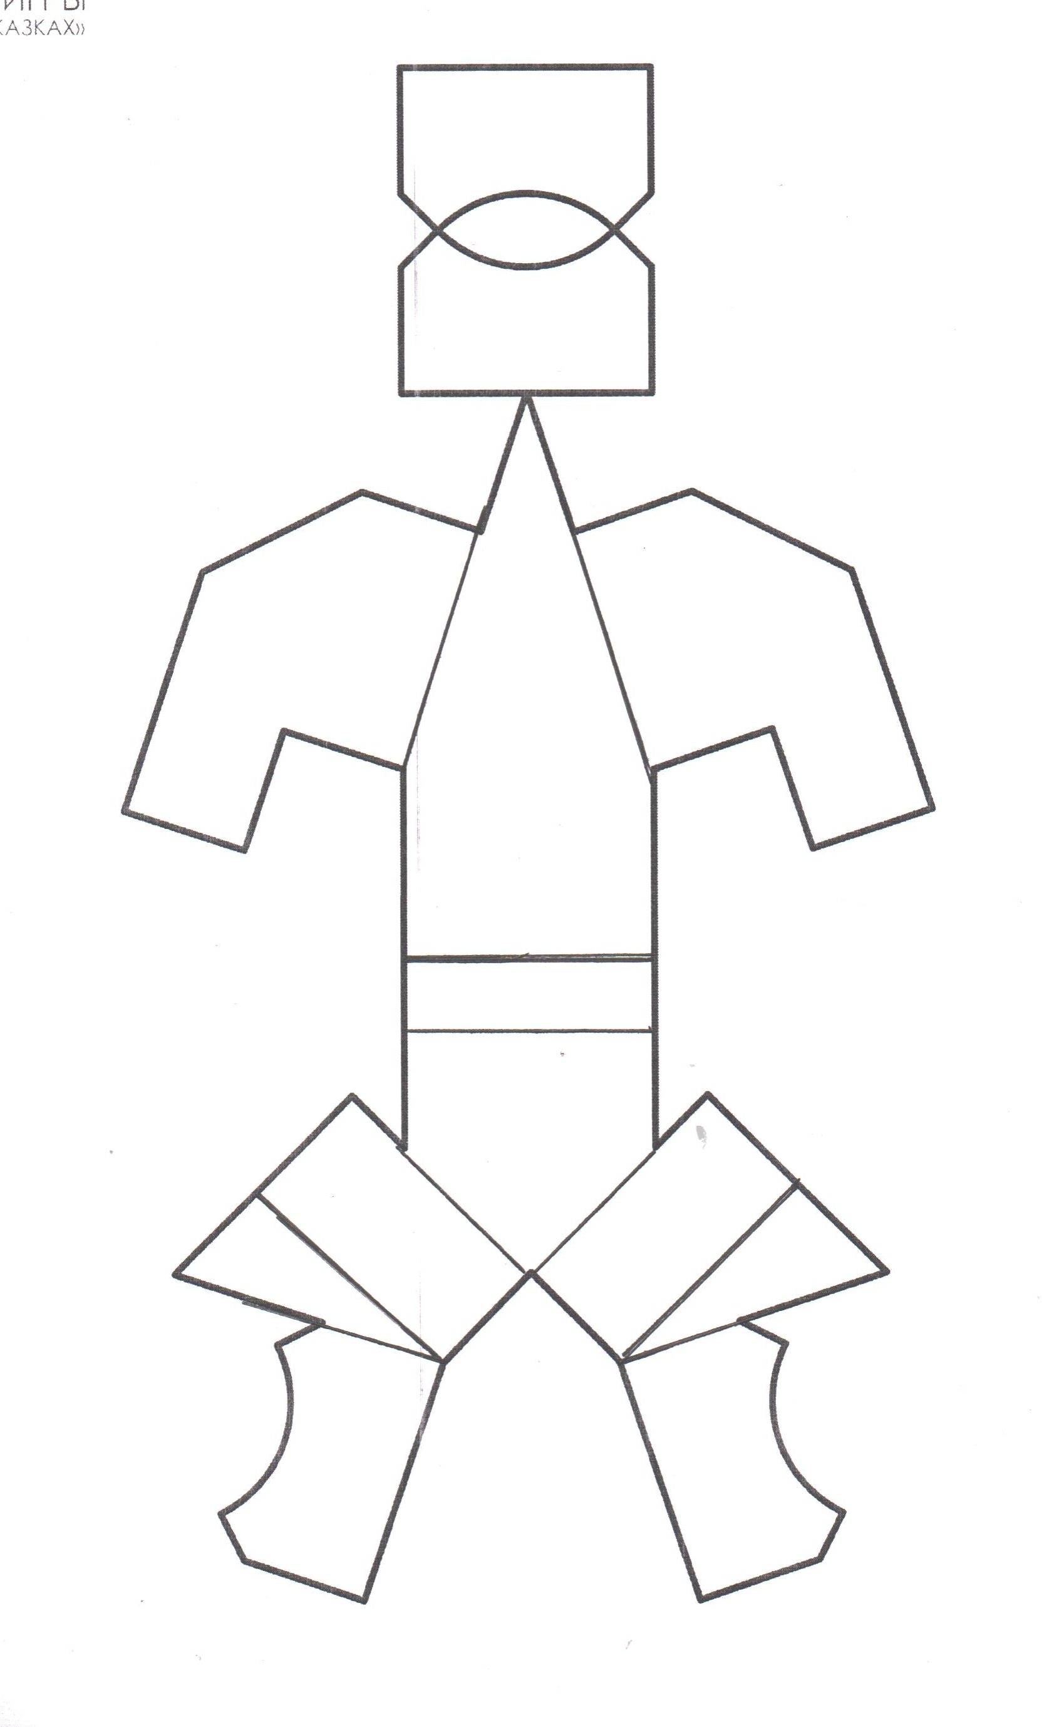
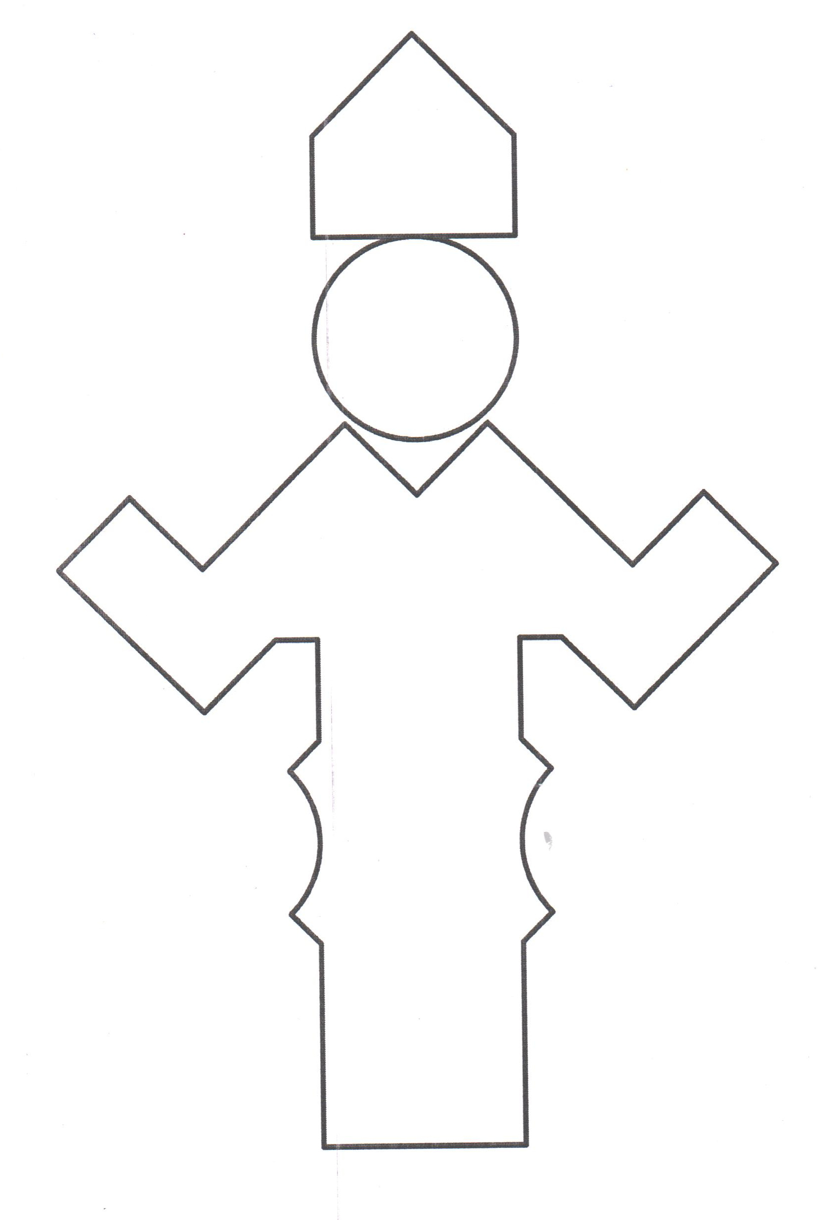
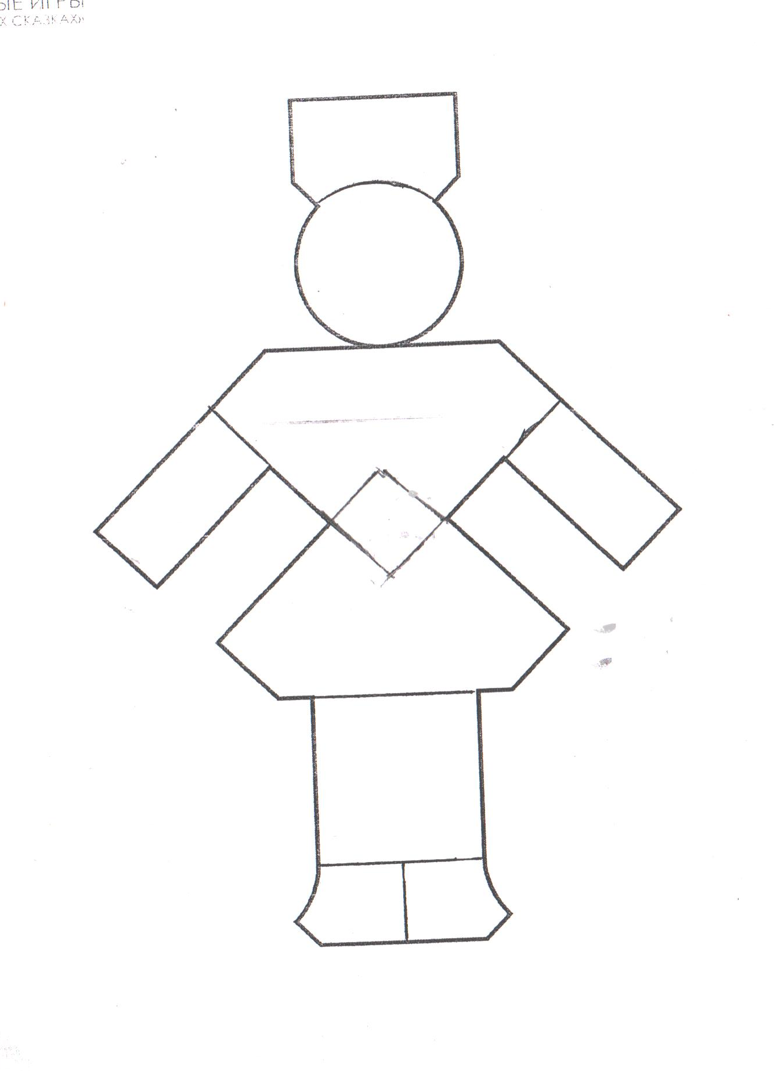
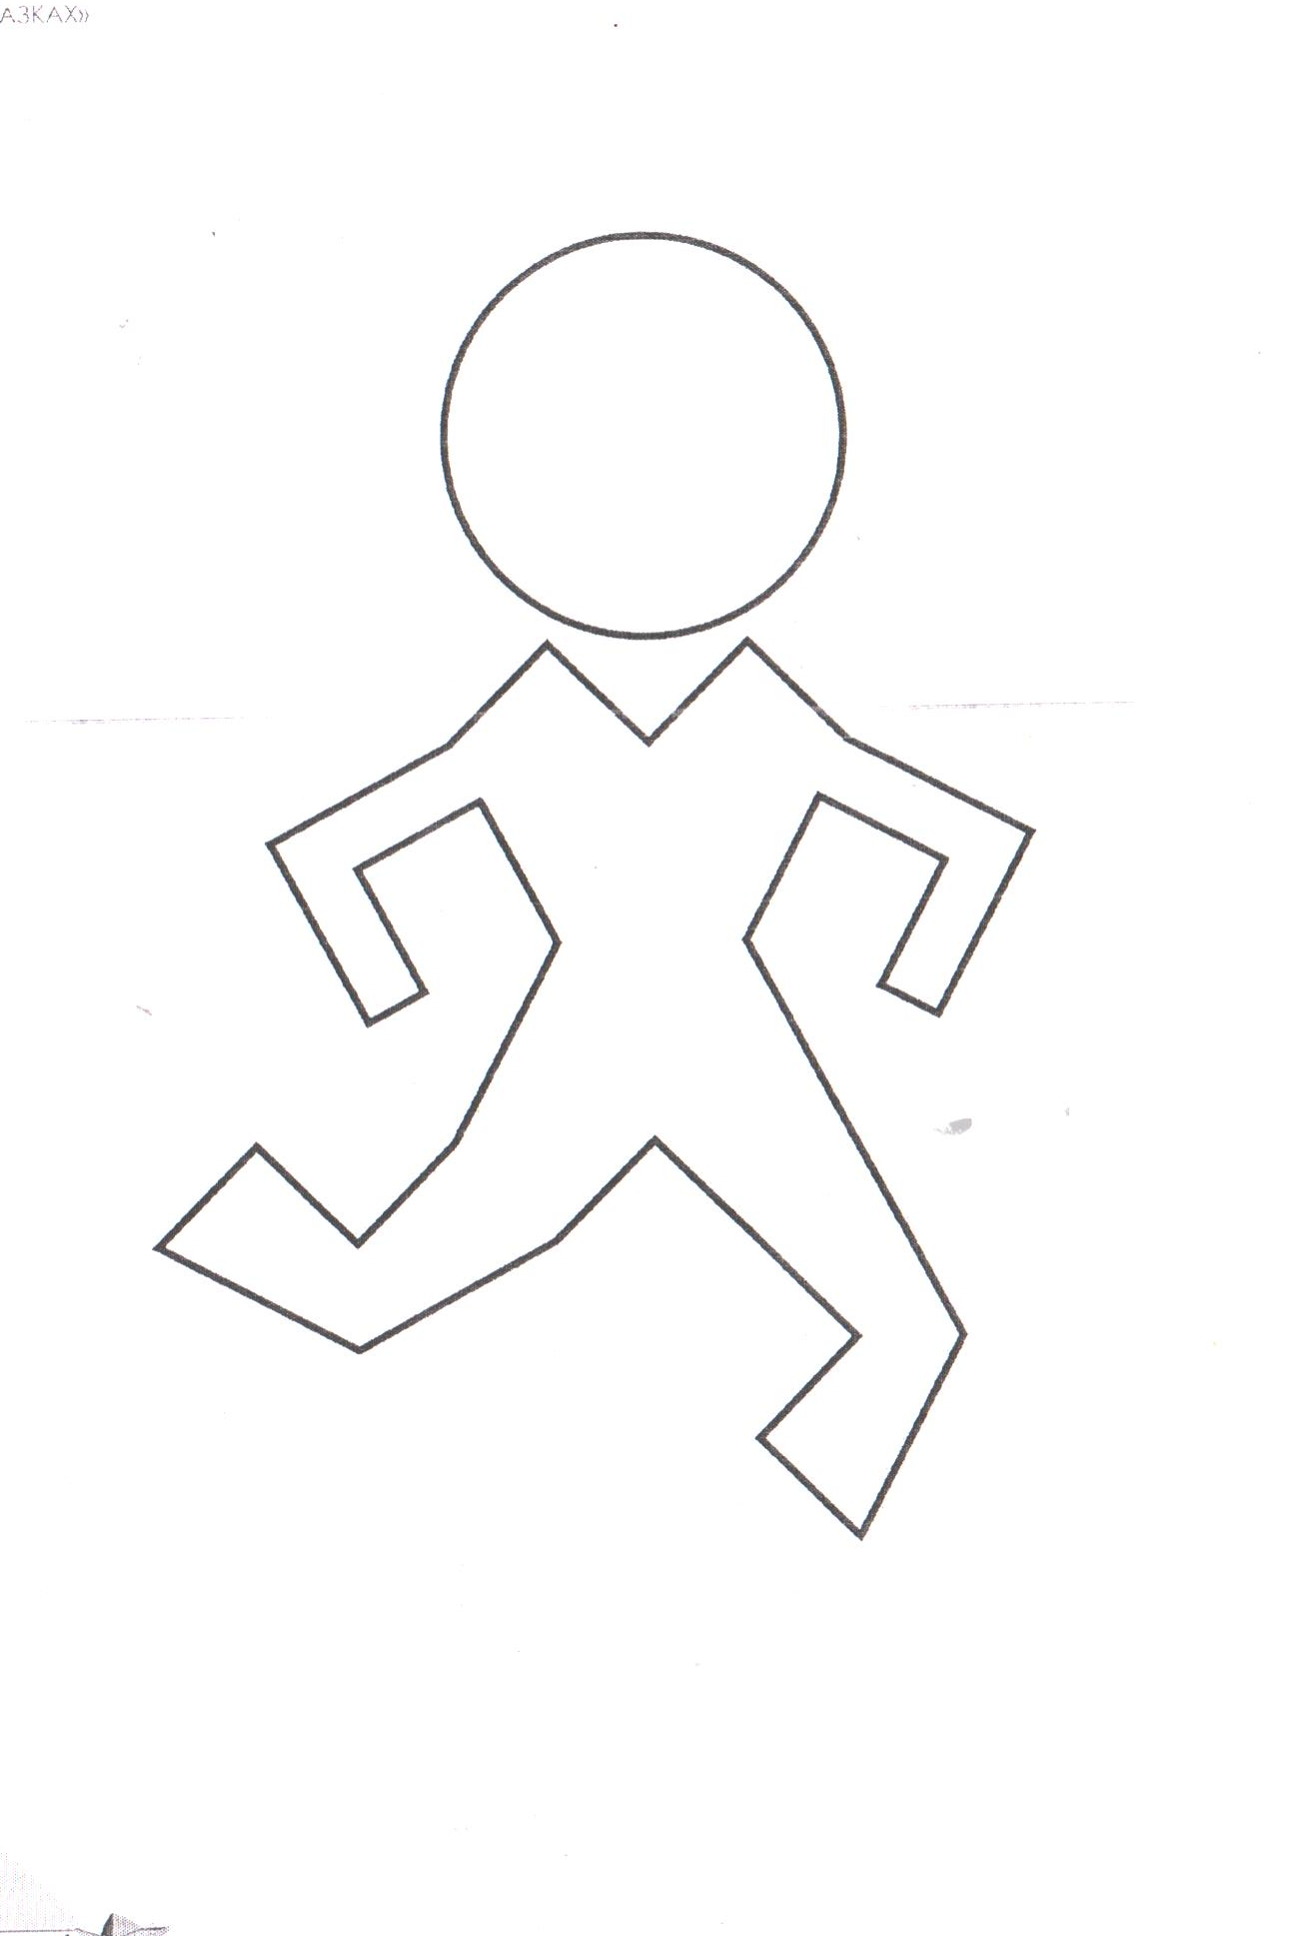
Уровни сложности Зона ближайшего развития
1 уровень сложности-
Человечек плавильного размера с выделенными деталями
2 уровень сложности-
Человечек плавильного размера, но пропала детализация
3 уровень сложности-
Человечек меньшего размера с выделенными деталями
4 уровень сложности-
Человечек меньшего размера и без детализации

Slide 4
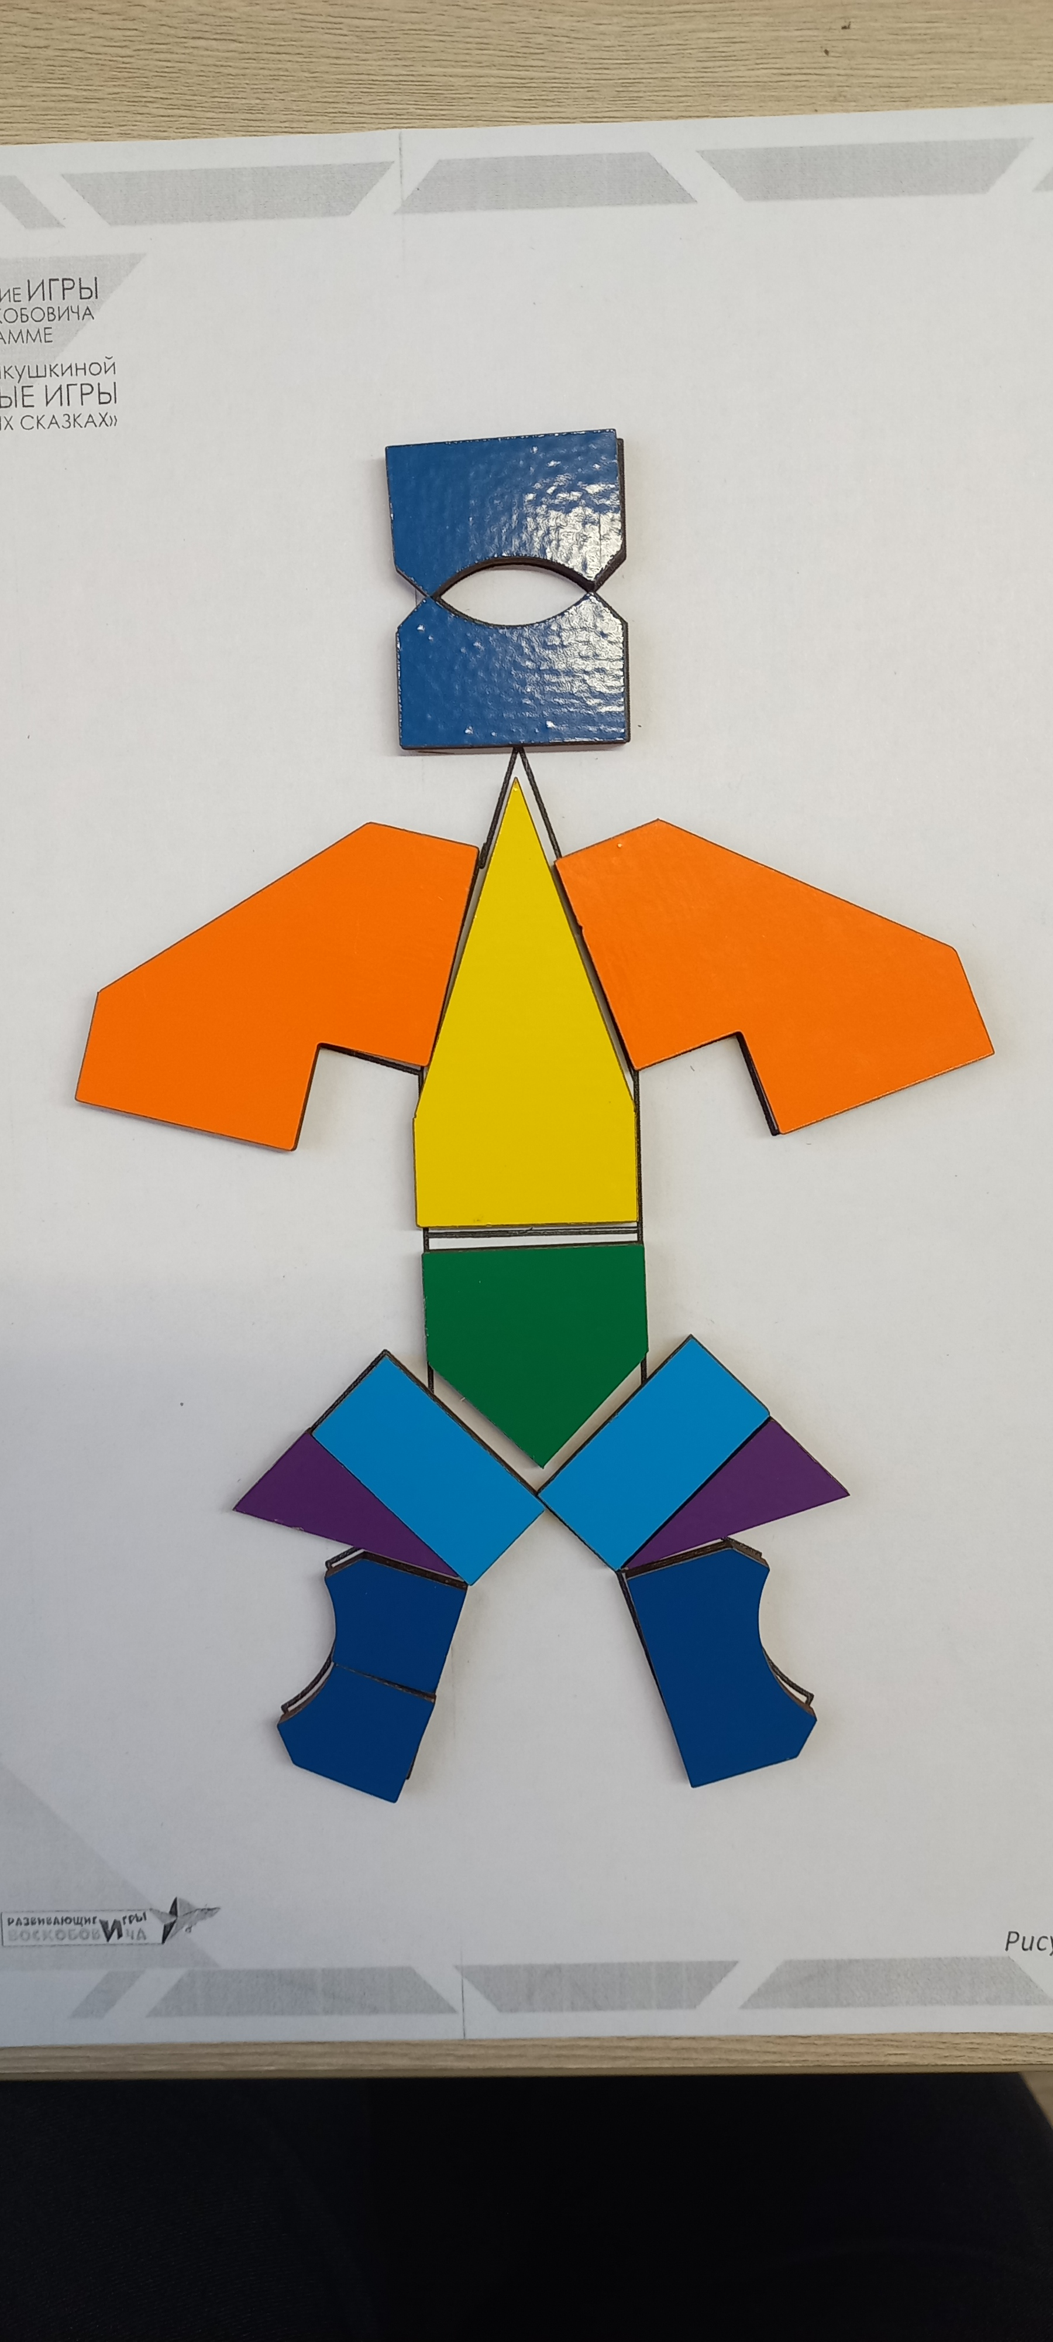
Уровни сложности Зона ближайшего развития
1 уровень сложности-
Человечек плавильного размера с выделенными деталями

Slide 5
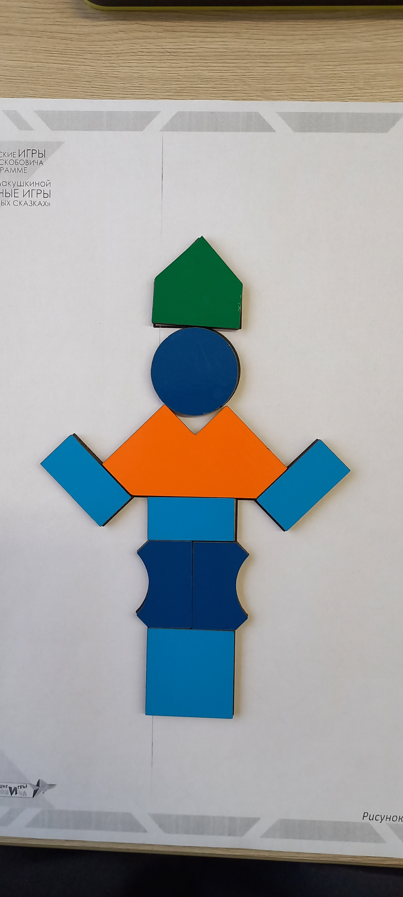
Уровни сложности Зона ближайшего развития
2 уровень сложности-
Человечек плавильного размера, но пропала детализация

Slide 6
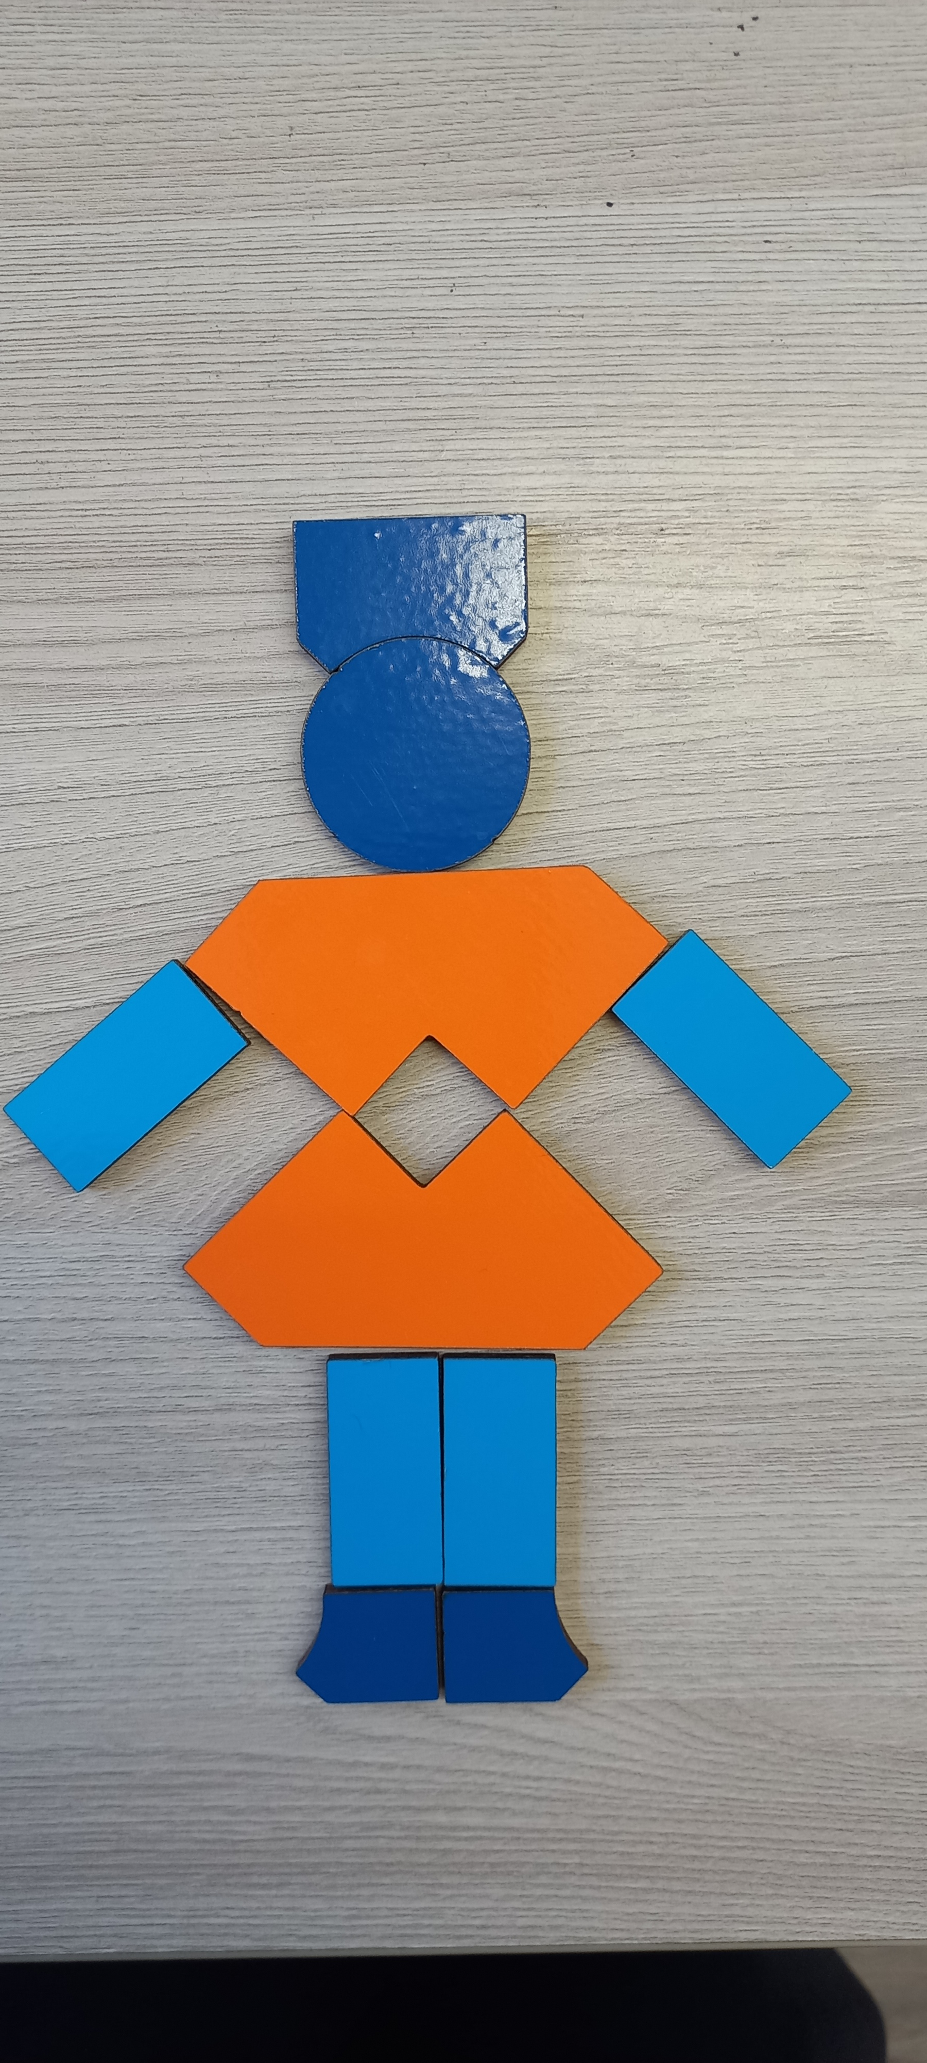
Уровни сложности Зона ближайшего развития
3 уровень сложности-
Человечек меньшего размера с выделенными деталями

Slide 7
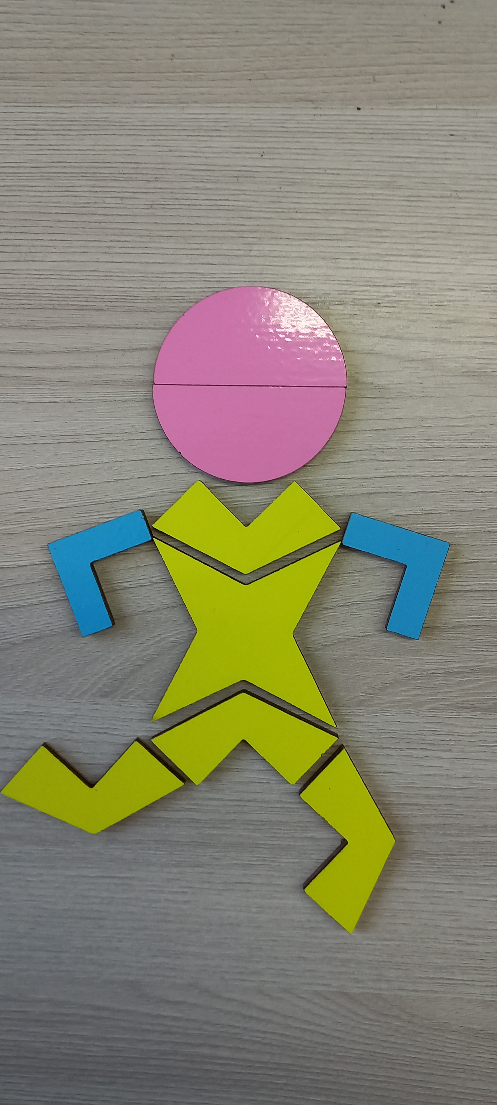
Уровни сложности Зона ближайшего развития
4 уровень сложности-
Человечек меньшего размера и без детализации

Slide 8
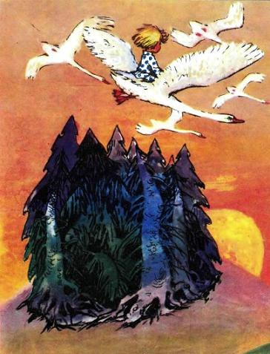
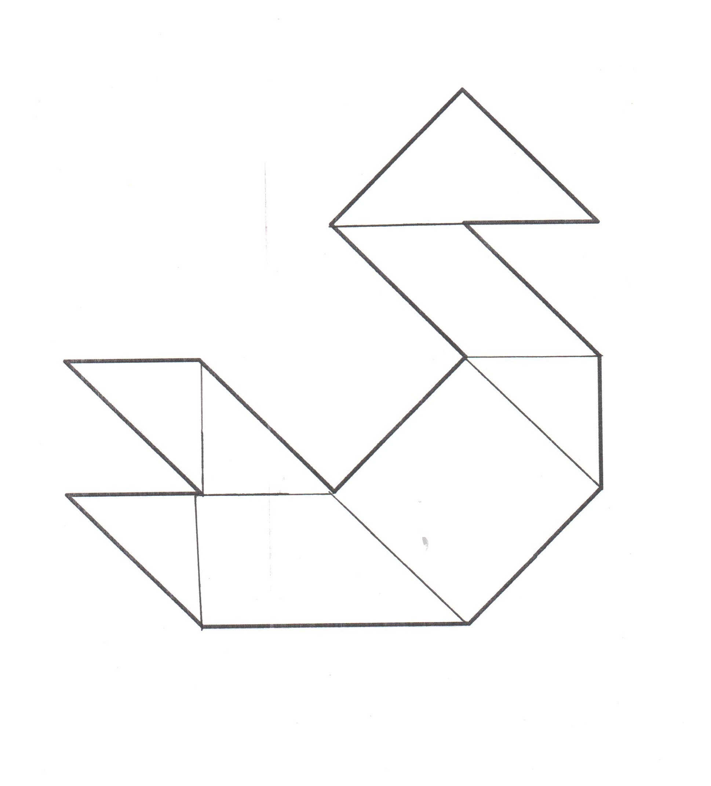

Прозрачный квадрат Воскобовича «Нетающие льдинки»
Сказка «ГУСИ-ЛЕБЕДИ»
4 уровень сложности – Сделать картинку лебедя на столе, опираясь только на изображение с экрана.
3 уровень сложности – Сделать картинку лебедя на столе, опираясь только на изображение с детализацией с экрана.

Slide 9
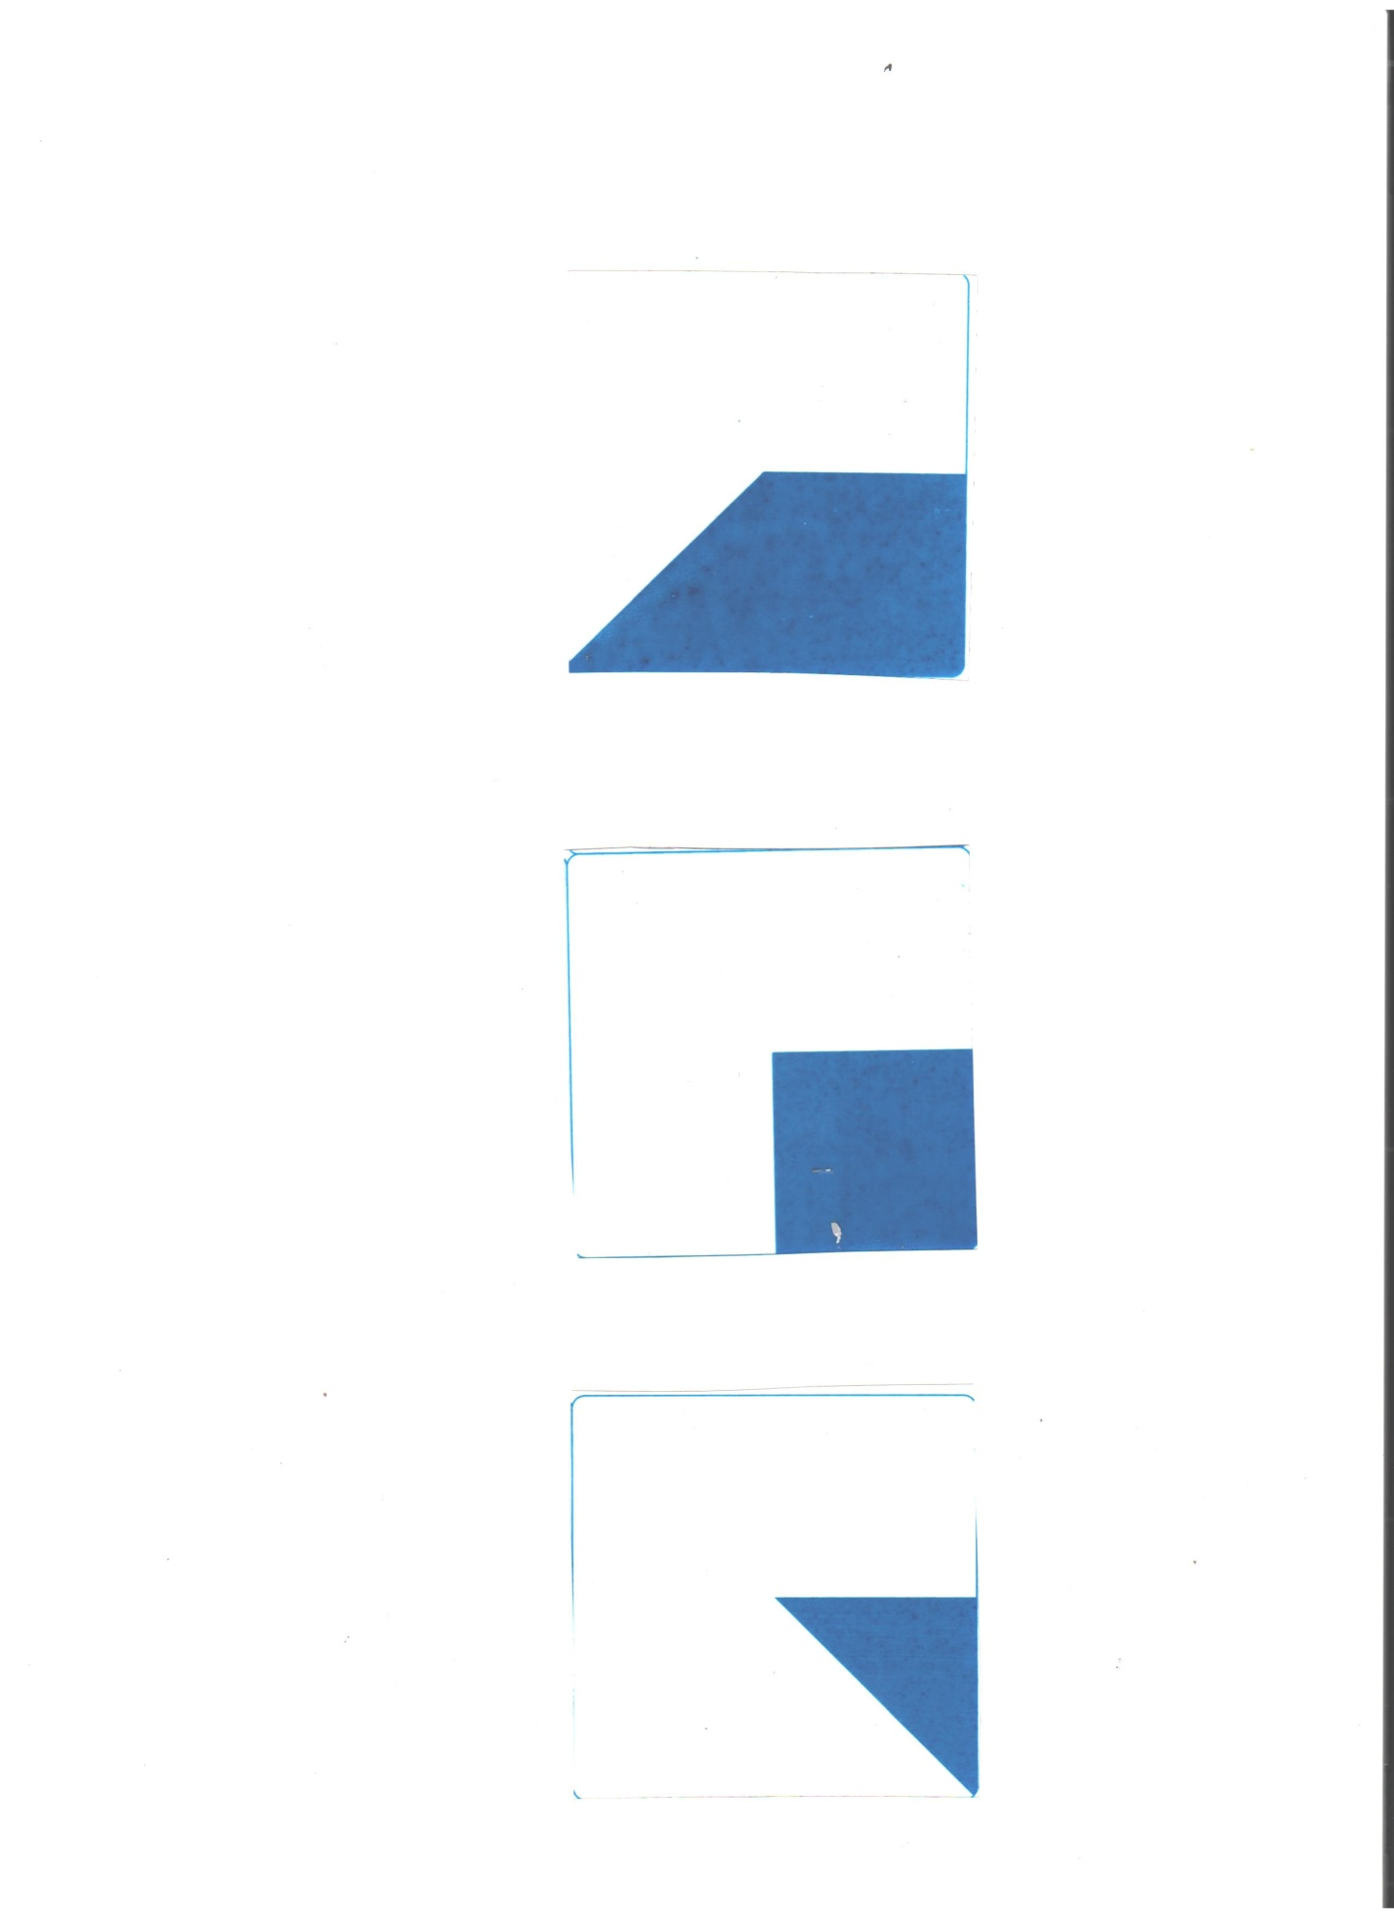
Найди закономерность и продолжи ряд.
Чем отличаются льдинки друг от друга?

Slide 10
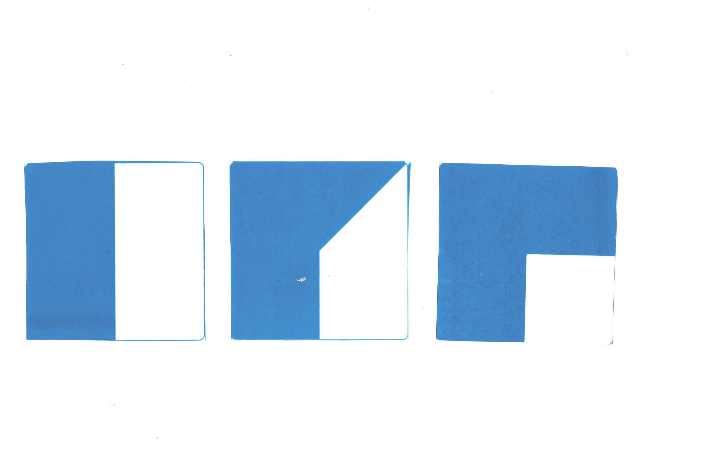

Найди закономерность и продолжи ряд.
Чем отличаются льдинки друг от друга

Slide 11
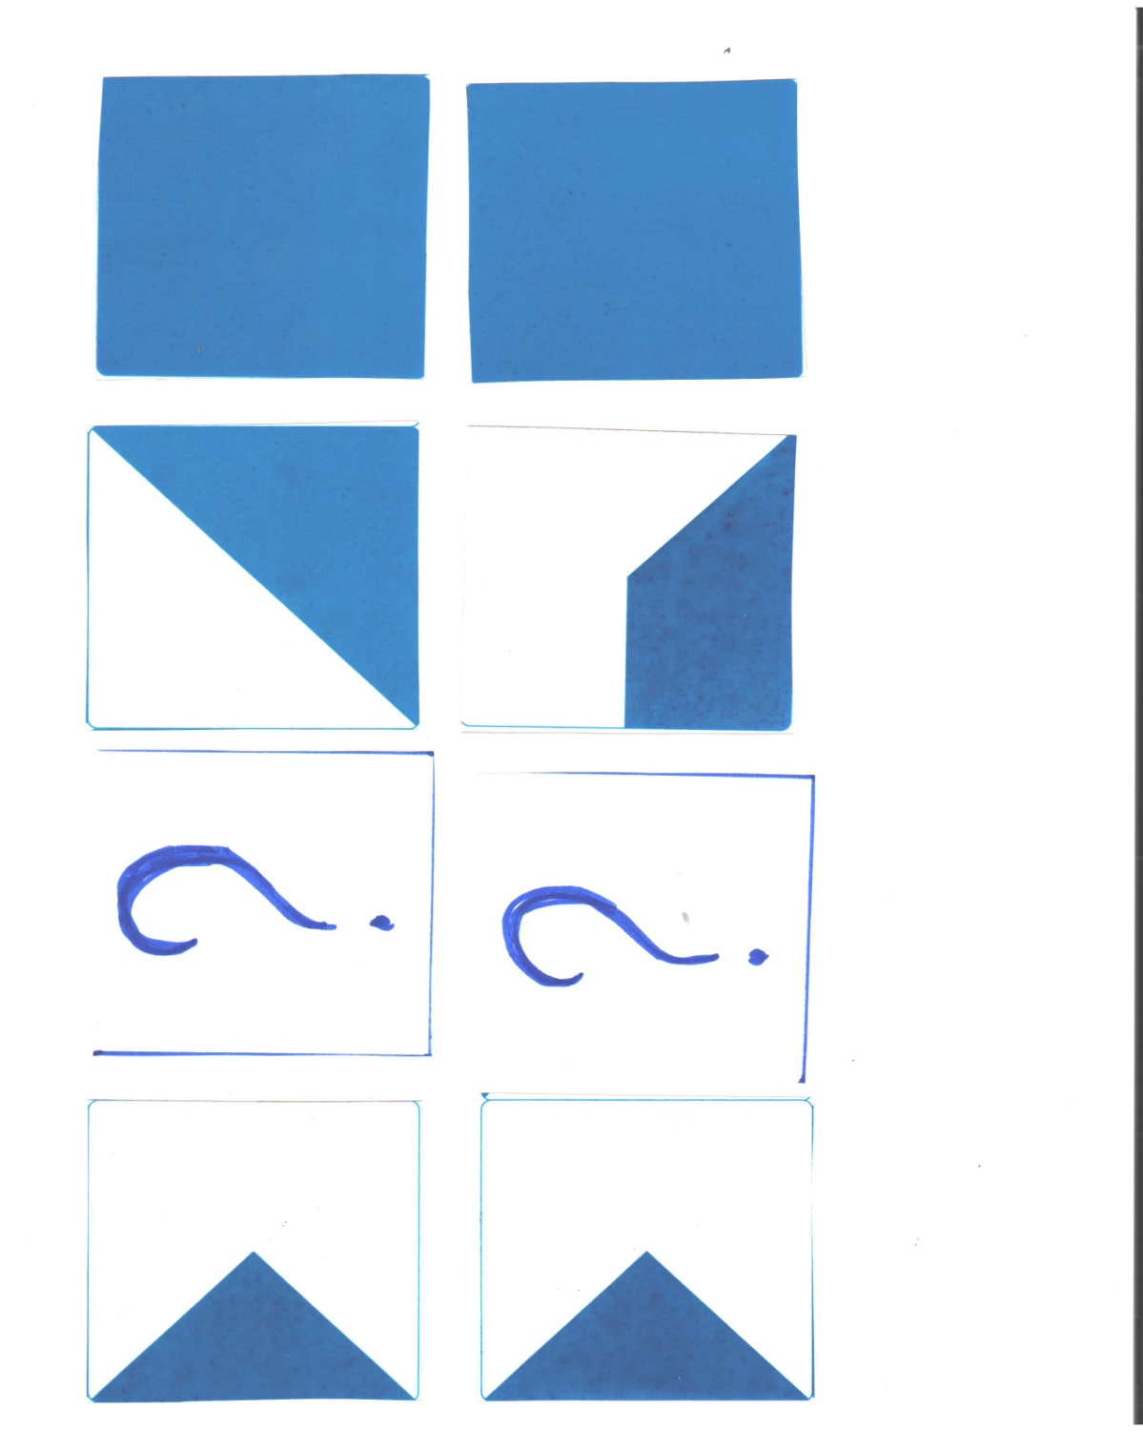
Сложи квадраты из 3-х разных частей.
1
2

